Slide 1

ĐIỆN TỬ SỐ
Digital Electronics
Bộ môn Kỹ thuật máy tính
Khoa Công nghệ thông tin
Trường ĐH Bách Khoa Hà Nội

Slide 2
Địa chỉ liên hệ của tác giả
Văn phòng:
  Bộ môn Kỹ thuật máy tính – Khoa Công nghệ thông tin
  Trường Đại học Bách Khoa Hà Nội
  P322 – C1 – Số 1, Đại Cồ Việt, Hà Nội
  ĐT : 04 – 8696125
Giảng viên: Nguyễn Thành Kiên
Mobile: +84983588135
Email:
  kiennt@it-hut.edu.vn

Slide 3
Mục đích môn học
Cung cấp các kiến thức cơ bản về:
  Cấu tạo
  Nguyên lý hoạt động
  Ứng dụng
của các mạch số (mạch logic, IC, chip…)
Trang bị nguyên lý
  Phân tích
  Thiết kế
các mạch số cơ bản
Tạo cơ sở cho tiếp thu các kiến thức chuyên ngành

Slide 4
Tài liệu tham khảo chính
Introductory Digital Electronics - Nigel P. Cook - Prentice Hall, 1998
Digital Systems - Principles and Applications - Tocci & Widmer - Prentice Hall, 1998
http://ktmt.shorturl.com

Slide 5
Thời lượng môn học
Tổng thời lượng: 60 tiết
  Lý thuyết: 45 tiết, tại giảng đường
  Thực hành: 15 tiết.
  Mô phỏng một số mạch điện tử số trong giáo trình sử dụng phần mềm Multisim v8.0
    Hướng dẫn thực hành tại phòng máy
      C1-325, Cô Nguyệt Bộ môn KTMT liên hệ
    Nộp báo cáo thực hành kèm bài thi
    Không có báo cáo thực hành => 0 điểm.

Slide 6
Nội dung của môn học
Chương 1. Giới thiệu về Điện tử số
Chương 2. Các hàm logic
Chương 3. Các phần tử logic cơ bản
Chương 4. Hệ tổ hợp
Chương 5. Hệ dãy

Slide 7
Điện tử số
Chương 1
GIỚI THIỆU VỀ ĐIỆN TỬ SỐ
Bộ môn Kỹ thuật Máy tính, Khoa Công nghệ Thông tin
Trường Đại học Bách Khoa Hà Nội

Slide 8
Giới thiệu về Điện tử số
Điện tử số

Slide 9
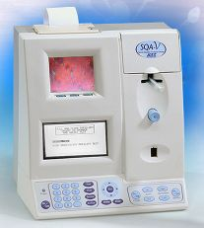
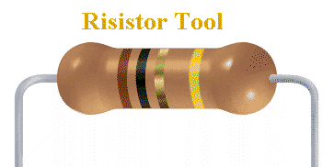
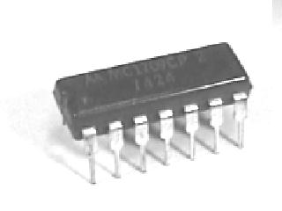
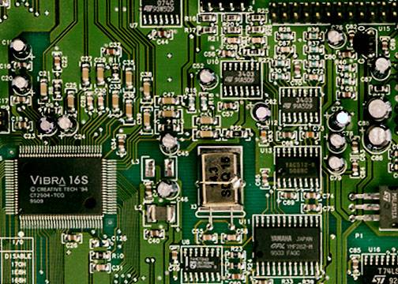
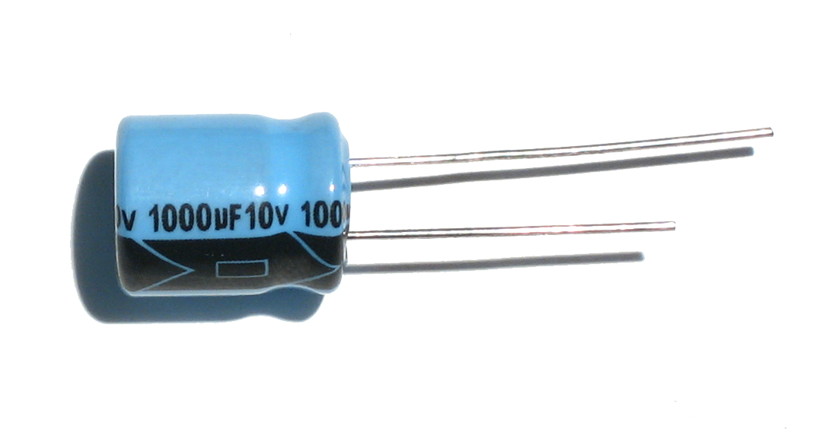
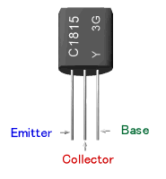
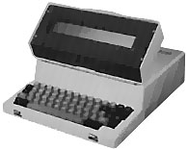

Giới thiệu về Điện tử số (tiếp)
Hệ thống điện tử, thiết bị điện tử
Các
linh kiện
điện, điện tử
(component)
Các
mạch
điện tử
(circuit)
Các
thiết bị,
hệ thống
điện tử
(equipment,
system)

Slide 10
Giới thiệu về Điện tử số (tiếp)
Số và tương tự:
  Trong khoa học, công nghệ hay cuộc sống đời thường, ta thường xuyên phải tiếp xúc với số lượng
  Số lượng có thể đo, quản lý, ghi chép, tính toán nhằm giúp cho các xử lý, ước đoán phức tạp hơn
  Có 2 cách biểu diễn số lượng:
    Dạng tương tự (Analog)
    Dạng số (Digital)
  Dạng tương tự:
    VD: Nhiệt độ, tốc độ, điện thế của đầu ra micro…
    Là dạng biểu diễn với sự biến đổi liên tục của các giá trị (continuous)
  Dạng số:
    VD: Thời gian hiện trên đồng hồ điện tử
    Là dạng biểu diễn trong đó các giá trị thay đổi từng nấc rời rạc (discrete)

Slide 11
Giới thiệu về Điện tử số (tiếp)
Hệ thống số và tương tự:
  Hệ thống số (Digital system)
    Là tổ hợp các thiết bị được thiết kế để xử lý các thông tin logic hoặc các số lượng vật lý dưới dạng số
    VD: Máy vi tính, máy tính, các thiết bị hình ảnh âm thanh số, hệ thống điện thoại…
    Ứng dụng: lĩnh vực điện tử, cơ khí, từ…
  Hệ thống tương tự (Analog system)
    Chứa các thiết bị cho phép xử lý các số lượng vật lý ở dạng tương tự
    VD: Hệ thống âm-ly, ghi băng từ…

Slide 12
Giới thiệu về Điện tử số (tiếp)
Công nghệ số - ưu, nhược điểm so với tương tự
Dùng công nghệ số để thực hiện các thao tác của giải pháp tương tự
  Ưu điểm của công nghệ số:
    Các hệ thống số dễ thiết kế hơn:
      Không cần giá trị chính xác U, I, chỉ cần khoảng cách mức cao thấp
    Lưu trữ thông tin dễ
      Có các mạch chốt có thể giữ thông tin lâu tùy ý
    Độ chính xác cao hơn
      Việc nâng từ độ chính xác 3 chữ số lên 4 chữ số đơn giản chỉ cần lắp thêm mạch
      Ở hệ tương tự, lắp thêm mạch sẽ ảnh hưởng U, I và thêm nhiễu
    Các xử lý có thể lập trình được
    Ít bị ảnh hưởng bởi nhiễu
    Có thể chế tạo nhiều mạch số trong các chip

Slide 13
Giới thiệu về Điện tử số (tiếp)
Công nghệ số - ưu, nhược điểm so với tương tự
  Hạn chế:
    Thế giới thực chủ yếu là tương tự
    Các số lượng vật lý trong thực tế, tự nhiên chủ yếu là ở dạng tương tự.
    VD: nhiệt độ, áp suất, vị trí, vận tốc, độ rắn, tốc độ dòng chảy…
Chuyển đổi
các đầu vào
thực tế
ở dạng
tương tự
thành
dạng số
Xử lý
thông tin
Số
Chuyển đổi
các đầu ra số
về dạng
tương tự
ở thực tế

Slide 14
Giới thiệu về Điện tử số (tiếp)
Sự kết hợp của
công nghệ số và tương tự!

Slide 15
Điện tử số
Chương 2
CÁC HÀM LOGIC
Bộ môn Kỹ thuật Máy tính, Khoa Công nghệ Thông tin
Trường Đại học Bách Khoa Hà Nội

Slide 16
Nội dung chương 2
2.1. Giới thiệu
2.2. Đại số Boole
2.2. Biểu diễn các hàm logic dưới dạng chính quy
2.3. Tối thiểu hóa các hàm logic

Slide 17
2.1. Giới thiệu
Mạch logic (mạch số) hoạt động dựa trên chế độ nhị phân:
  Điện thế ở đầu vào, đầu vào hoặc bằng 0, hoặc bằng 1
  Với 0 hay 1 tượng trưng cho các khoảng điện thế được định nghĩa sẵn
  VD: 0 → 0.8V : 0
  2.5 → 5V : 1
Cho phép ta sử dụng Đại số Boole như là
một công cụ để phân tích và thiết kế các hệ thống số

Slide 18
Giới thiệu (tiếp)
Đại số Boole:
  Do George Boole sáng lập vào thế kỷ 19
  Các hằng, biến và hàm chỉ nhận 1 trong 2 giá trị: 0 và 1
  Là công cụ toán học khá đơn giản cho phép mô tả mối liên hệ giữa các đầu ra của mạch logic với các đầu vào của nó dưới dạng biểu thức logic
  Là cơ sở lý thuyết, là công cụ cho phép nghiên cứu, mô tả, phân tích, thiết kế và xây dựng các hệ thống số, hệ thống logic, mạch số ngày nay.

Slide 19
Giới thiệu (tiếp)
Các phần tử logic cơ bản:
  Còn gọi là các cổng logic, mạch logic cơ bản
  Là các khối cơ bản cấu thành nên các mạch logic và hệ thống số khác

Slide 20
Giới thiệu (tiếp)
Mục tiêu của chương: sinh viên có thể
  Tìm hiểu về Đại số Boole
  Các phần tử logic cơ bản và hoạt động của chúng
  Dùng Đại số Boole để mô tả và phân tích cách cấu thành các mạch logic phức tạp từ các phần tử logic cơ bản

Slide 21
Nội dung chương 2
2.1. Giới thiệu
2.2. Đại số Boole
2.2. Biểu diễn các hàm logic dưới dạng chính quy
2.3. Tối thiểu hóa các hàm logic

Slide 22
1. Các định nghĩa
Biến logic: là 1 đại lượng có thể biểu diễn bằng 1 ký hiệu nào đó, về mặt giá trị chỉ lấy giá trị 0 hoặc 1.
Hàm logic: là biểu diễn của nhóm các biến logic, liên hệ với nhau thông qua các phép toán logic, về mặt giá trị cũng lấy giá trị 0 hoặc 1.
Phép toán logic: có 3 phép toán logic cơ bản:
  Phép Và - "AND"
  Phép Hoặc - "OR"
  Phép Đảo - "NOT"

Slide 23
Các định nghĩa (tiếp)
Các giá trị 0, 1 không tượng trưng cho các con số thực mà tượng trưng cho trạng thái giá trị điện thế hay còn gọi là mức logic (logic level)
Một số cách gọi khác của 2 mức logic:
Mức logic 0 | Mức logic 1
Sai (False) | Đúng (True)
Tắt (Off) | Bật (On)
Thấp (Low) | Cao (High)
Không (No) | Có (Yes)
(Ngắt) Open switch | (Đóng) Closed switch

Slide 24
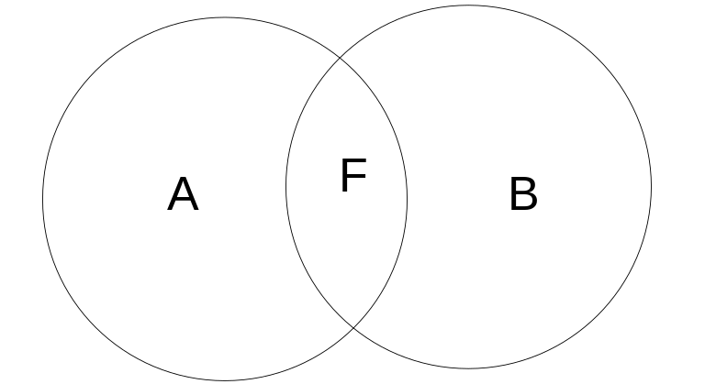
2. Biểu diễn biến và hàm logic
Dùng biểu đồ Venn (Ơle):
  Mỗi biến logic chia không gian thành 2 không gian con.
  Không gian con thứ nhất, biến nhận giá trị đúng (=1), không gian con thứ còn lại, biến nhận giá trị sai (=0).
  VD: F = A AND B

Slide 25
Biểu diễn biến và hàm logic (tiếp)
Dùng biểu thức đại số:
  Ký hiệu phép Và – AND: .
  Ký hiệu phép Hoặc – OR: +
  Ký hiệu phép Đảo – NOT: ‾
  VD: F = A AND B hay F = A.B

Slide 26
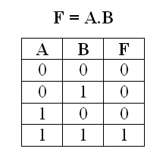
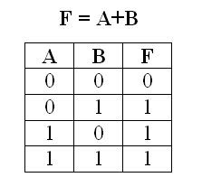
Biểu diễn biến và hàm logic (tiếp)
Dùng bảng thật:
  Dùng để mô tả sự phụ thuộc đầu ra vào các mức điện thế đầu vào của các mạch logic
  Bảng thật biểu diễn 1 hàm logic n biến có:
    (n+1) cột:
      n cột đầu tương ứng với n biến
      cột còn lại tương ứng với giá trị của hàm
    2^{n} hàng:
      tương ứng với 2^{n} giá trị của tổ hợp biến

Slide 27
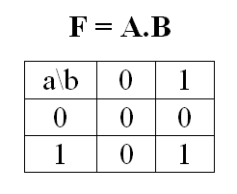
Biểu diễn biến và hàm logic (tiếp)
Dùng bìa Các-nô:
  Đây là cách biểu diễn tương đương của bảng thật.
  Trong đó, mỗi ô trên bìa tương ứng với 1 dòng của bảng thật.
  Tọa độ của ô xác định giá trị của tổ hợp biến.
  Giá trị của hàm được ghi vào ô tương ứng.

Slide 28
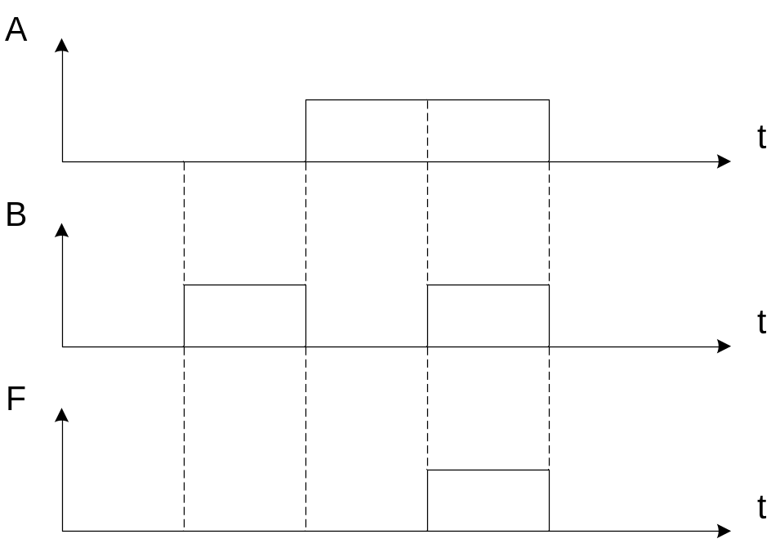
Biểu diễn biến và hàm logic (tiếp)
Dùng biểu đồ thời gian:
  Là đồ thị biểu diễn sự biến đổi theo thời gian của biến và hàm logic
  VD: với F = A . B

Slide 29
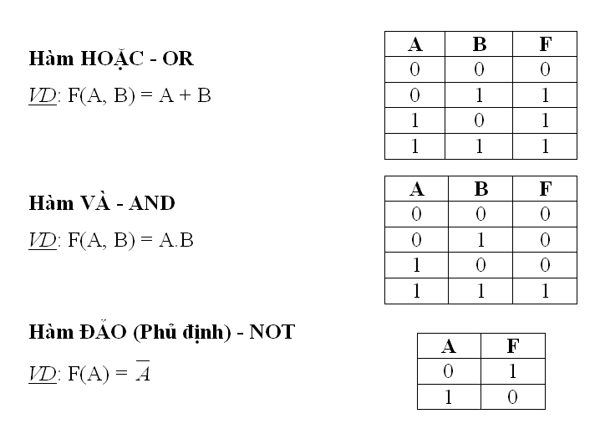
3. Các phép toán logic cơ bản

Slide 30
4. Tính chất của phép toán logic cơ bản
Tồn tại phần tử trung tính duy nhất trong phép toán AND và OR
  Của phép AND là 1: A . 1 = A
  Của phép OR là 0: A + 0 = A
Tính chất giao hoán
  A.B = B.A
  A + B = B + A
Tính chất kết hợp
  (A.B).C = A.(B.C) = A.B.C
  (A + B) + C = A + (B + C) = A + B + C

Slide 31
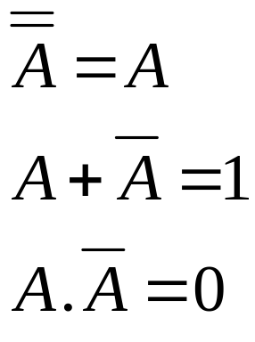
Các tính chất (tiếp)
Tính chất phân phối
  (A + B).C = A.C + B.C
  (A.B) + C = (A + C).(B + C)
Tính chất không số mũ, không hệ số
  A.A.A. … .A = A
  A+A+A+ …+A = A
Phép bù

Slide 32
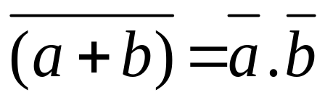
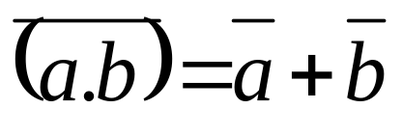
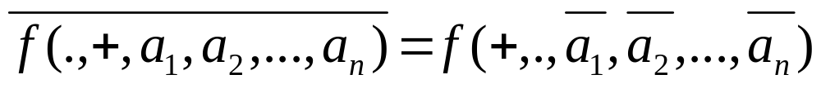
5. Định lý DeMorgan
Đảo của một “tổng” bằng “tích” các đảo thành phần
Đảo của một “tích” bằng “tổng” các đảo thành phần
Tổng quát:

Slide 33
6. Nguyên lý đối ngẫu
Đối ngẫu:
  + đối ngẫu với .
  0 đối ngẫu với 1
Ví dụ:
  (A + B).C = A.C + B.C ⇔ (A.B) + C = (A + C).(B + C)

Slide 34
Nội dung chương 2
2.1. Giới thiệu
2.2. Đại số Boole
2.2. Biểu diễn các hàm logic dưới dạng chính quy
2.3. Tối thiểu hóa các hàm logic

Slide 35
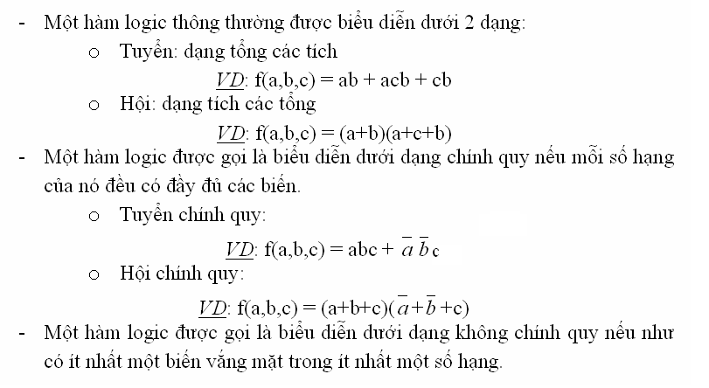
2.2. Biểu diễn các hàm logic dưới dạng chính quy

Slide 36
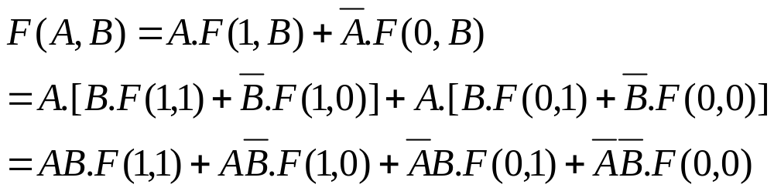
1. Tuyển chính quy
Định lý Shannon: một hàm logic bất kỳ có thể được triển khai theo 1 trong các biến dưới dạng tổng của 2 tích logic như sau:
Ví dụ:
Một hàm logic bất kỳ đều có thể chuyển về dạng tuyển chính quy nhờ áp dụng định lý Shannon cho dạng tuyển

Slide 37
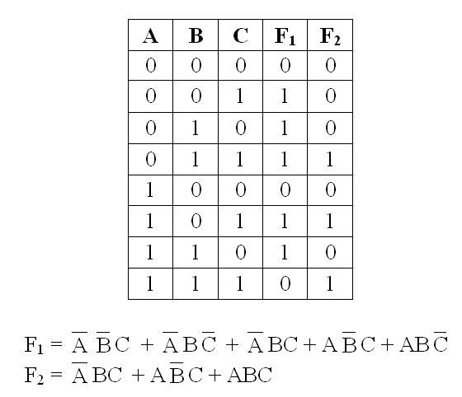
Áp dụng nhanh định lý Shannon

Slide 38
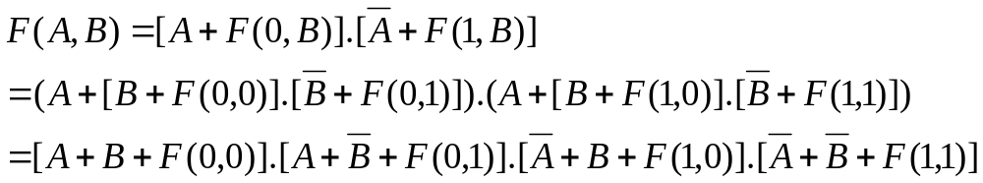
2. Hội chính quy
Định lý Shannon: một hàm logic bất kỳ có thể được triển khai theo 1 trong các biến dưới dạng tích của 2 tổng logic như sau:
Ví dụ:
Một hàm logic bất kỳ đều có thể chuyển về dạng hội chính quy nhờ áp dụng định lý Shannon cho dạng hội

Slide 39
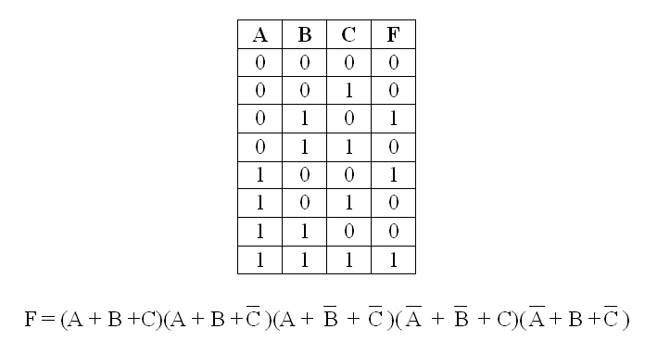
Áp dụng nhanh định lý Shannon

Slide 40
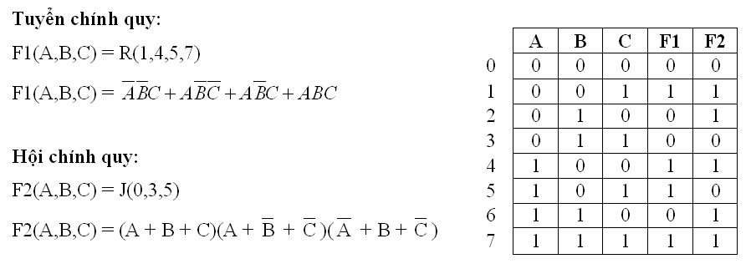
3. Biểu diễn hàm logic dưới dạng số

Slide 41
Nội dung chương 2
2.1. Giới thiệu
2.2. Đại số Boole
2.2. Biểu diễn các hàm logic dưới dạng chính quy
2.3. Tối thiểu hóa các hàm logic

Slide 42
2.3. Tối thiểu hóa các hàm logic
Một hàm logic được gọi là tối thiểu hoá nếu như nó có số lượng số hạng ít nhất và số lượng biến ít nhất.
Mục đích của việc tối thiểu hoá: Mỗi hàm logic có thể được biểu diễn bằng các biểu thức logic khác nhau. Mỗi 1 biểu thức logic có một mạch thực hiện tương ứng với nó. Biểu thức logic càng đơn giản thì mạch thực hiện càng đơn giản.
Có hai phương pháp để tối thiểu hoá hàm logic:
  Phương pháp đại số
  Phương pháp bìa Các-nô

Slide 43
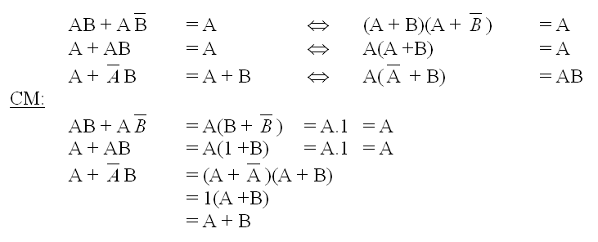
1. Phương pháp đại số

Slide 44
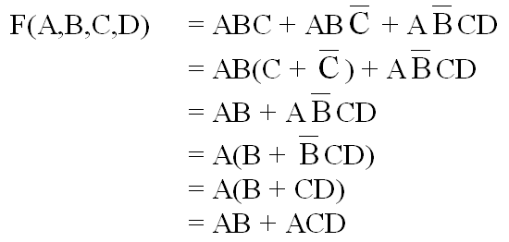
Phương pháp nhóm số hạng

Slide 45
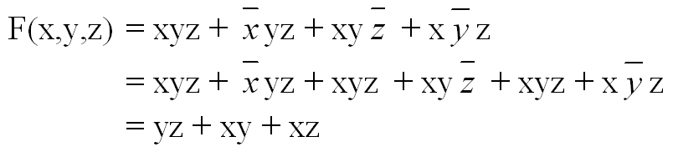
Thêm số hạng đã có vào biểu thức

Slide 46
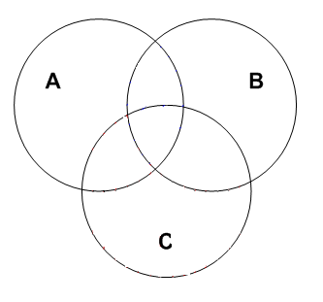
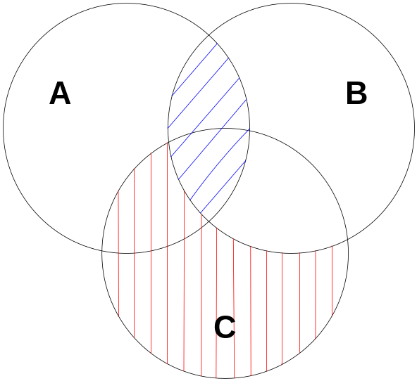

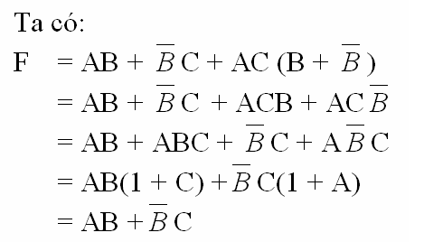
Loại bỏ số hạng thừa
Trong ví dụ sau, AC là số hạng thừa:
Tối thiểu hóa?

Slide 47
Bài tập áp dụng
VD1: Tối thiểu hóa các hàm sau bằng phương pháp đại số:
a.
b.

Slide 48
2. Phương pháp bìa Các-nô
Quy tắc lập bìa Các-nô:
  2 ô liền kề nhau chỉ sai khác nhau 1 giá trị của 1 biến (tương ứng với tổ hợp biến khác nhau 1 giá trị)
  Bìa Các-nô có tính không gian

Slide 49
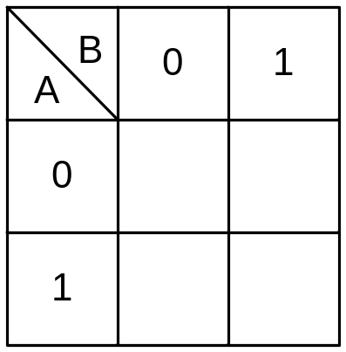
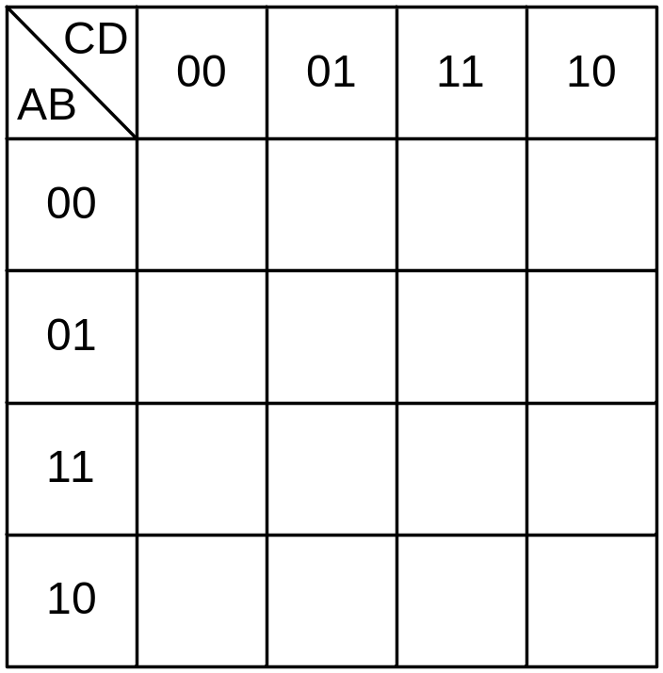
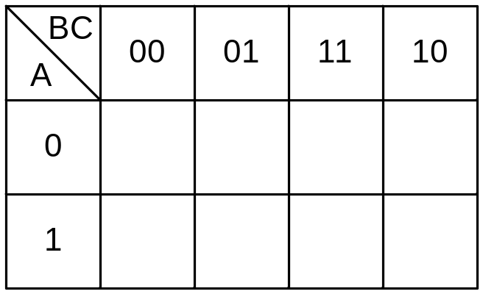
Bìa Các-nô cho hàm 2, 3, 4 biến

Slide 50
Quy tắc nhóm (dạng tuyển chính quy)
Nhóm các ô liền kề mà giá trị của hàm cùng bằng 1 lại với nhau sao cho:
  Số lượng các ô trong nhóm là lớn nhất có thể được,
  Đồng thời số lượng ô trong nhóm phải là lũy thừa của 2,
  Và hình dạng của nhóm phải là hình chữ nhật hoặc hình vuông
Nhóm có 2^{n} ô ⇒ loại bỏ được n biến
Biến nào nhận được giá trị ngược nhau trong nhóm thì sẽ bị loại
Các nhóm có thể trùng nhau một vài phần tử nhưng không được trùng hoàn toàn và phải nhóm hết các ô bằng 1
Số lượng nhóm chính bằng số lượng số hạng sau khi đã tối thiểu hóa (mỗi nhóm tương ứng với 1 số hạng)

Slide 51
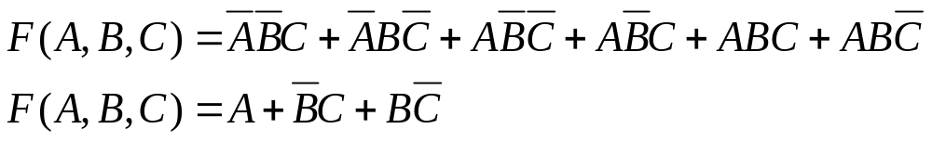
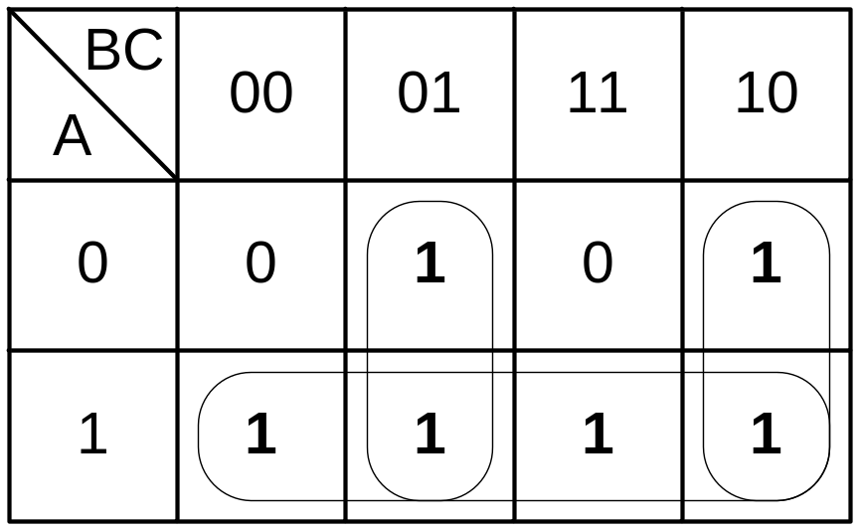
Ví dụ

Slide 52
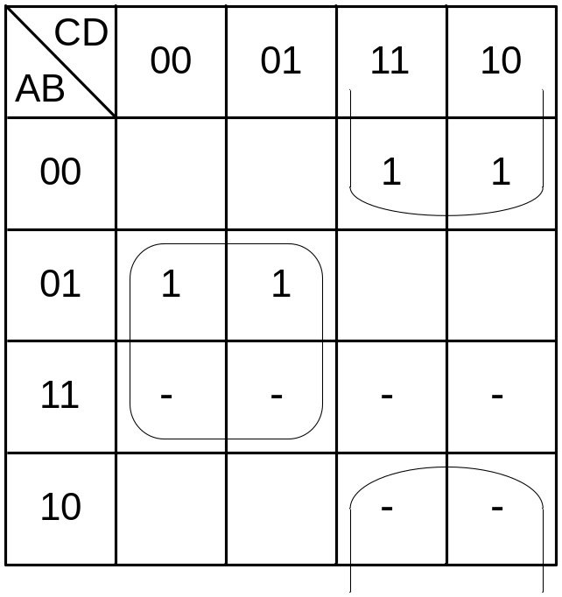
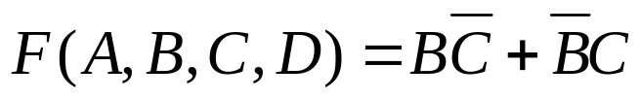
Trường hợp đặc biệt
Nếu giá trị hàm không xác định tại một vài tổ hợp biến nào đó:
  Kí hiệu các ô không xác định bằng dấu –
  Nhóm các ô – với các ô 1
  Không nhất thiết phải nhóm hết các ô –

Slide 53
Bài tập áp dụng
Tối thiểu hóa các hàm sau bằng phương pháp bìa Cácnô:
  a. F(A,B,C,D) = R(0,2,5,6,9,11,13,14)
  b. F(A,B,C,D) = R(1,3,5,8,9,13,14,15)
  c. F(A,B,C,D) = R(2,4,5,6,7,9,12,13)
  d. F(A,B,C,D) = R(1,5,6,7,11,13) và F không xác định với tổ hợp biến 12,15.

Slide 54
Điện tử số
Chương 3
CÁC PHẦN TỬ LOGIC CƠ BẢN
Bộ môn Kỹ thuật Máy tính, Khoa Công nghệ Thông tin
Trường Đại học Bách Khoa Hà Nội

Slide 55
Nội dung chương 3
3.1. Khái niệm
3.2. Thực hiện phần tử AND, OR dùng Diode
3.3. Thực hiện phần tử NOT dùng Transistor
3.4. Các mạch tích hợp số

Slide 56
3.1. Khái niệm
Có 3 phép toán logic cơ bản:
  VÀ (AND)
  HOẶC (OR)
  ĐẢO (NOT)
Phần tử logic cơ bản (mạch logic cơ bản, cổng logic) thực hiện phép toán logic cơ bản:
  Cổng VÀ (AND gate)
  Cổng HOẶC (OR gate)
  Cổng ĐẢO (NOT inverter)
Các mạch số đặc biệt khác: các cổng NAND, NOR, XOR, XNOR

Slide 57


1. Cổng VÀ (AND gate)
Chức năng:
  Thực hiện phép toán logic VÀ (AND)
  Đầu ra chỉ bằng 1 khi tất cả các đầu vào bằng 1
Cổng VÀ 2 đầu vào:
  Ký hiệu:
  Bảng thật:
  Biểu thức: out = A . B
A | B | out
0 | 0 | 0
0 | 1 | 0
1 | 0 | 0
1 | 1 | 1

Slide 58


2. Cổng HOẶC (OR gate)
Chức năng:
  Thực hiện phép toán logic HOẶC (OR)
  Đầu ra chỉ bằng 0 khi tất cả các đầu vào bằng 0
Cổng HOẶC 2 đầu vào:
  Ký hiệu:
  Bảng thật:
  Biểu thức: out = A + B
A | B | out
0 | 0 | 0
0 | 1 | 1
1 | 0 | 1
1 | 1 | 1

Slide 59


3. Cổng ĐẢO (NOT inverter)
Chức năng:
  Thực hiện phép toán logic ĐẢO (NOT)
Cổng ĐẢO chỉ có 1 đầu vào:
  Ký hiệu:
  Bảng thật:
  Biểu thức: out = A
A | out
0 | 1
1 | 0

Slide 60


4. Cổng VÀ ĐẢO (NAND gate)
Chức năng:
  Thực hiện phép ĐẢO của phép toán logic VÀ
  Đầu ra chỉ bằng 0 khi tất cả các đầu vào bằng 1
Cổng VÀ ĐẢO 2 đầu vào:
  Ký hiệu:
  Bảng thật:
  Biểu thức: out = A . B
A | B | out
0 | 0 | 1
0 | 1 | 1
1 | 0 | 1
1 | 1 | 0

Slide 61


5. Cổng HOẶC ĐẢO (NOR gate)
Chức năng:
  Thực hiện phép ĐẢO của phép toán logic HOẶC
  Đầu ra chỉ bằng 1 khi tất cả các đầu vào bằng 0
Cổng HOẶC ĐẢO 2 đầu vào:
  Ký hiệu:
  Bảng thật:
  Biểu thức: out = A + B
A | B | out
0 | 0 | 1
0 | 1 | 0
1 | 0 | 0
1 | 1 | 0

Slide 62

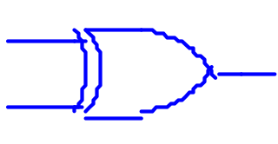
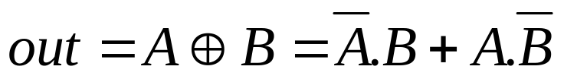
6. Cổng XOR (XOR gate)
Chức năng:
  Exclusive-OR
  Thực hiện biểu thức logic HOẶC CÓ LOẠI TRỪ (phép toán XOR - hay còn là phép cộng module 2)
  Đầu ra chỉ bằng 0 khi tất cả các đầu vào giống nhau
Cổng XOR 2 đầu vào:
  Ký hiệu:
  Bảng thật:
  Biểu thức:
A | B | out
0 | 0 | 0
0 | 1 | 1
1 | 0 | 1
1 | 1 | 0

Slide 63


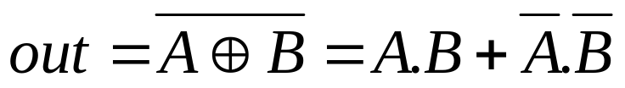
7. Cổng XNOR (XNOR gate)
Chức năng:
  Exclusive-NOR
  Thực hiện phép ĐẢO của phép toán XOR
  Đầu ra chỉ bằng 1 khi tất cả các đầu vào giống nhau
Cổng XNOR 2 đầu vào:
  Ký hiệu:
  Bảng thật:
  Biểu thức:
A | B | out
0 | 0 | 1
0 | 1 | 0
1 | 0 | 0
1 | 1 | 1

Slide 64
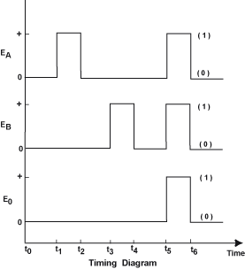
8. Bài tập
Cho các biểu đồ thời gian sau, hãy cho biết từng biểu đồ thời gian biểu diễn hoạt động của cổng nào?
E₀ (E_{A}, E_{B}) = ?

Slide 65
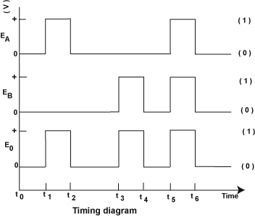
Bài tập (tiếp)
E₀ (E_{A}, E_{B}) = ?

Slide 66


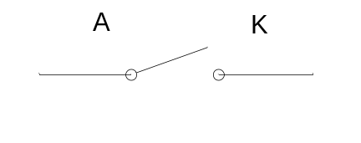
3.2. Thực hiện phần tử AND, OR
Diode:
  Kí hiệu:
  Chức năng: cho dòng điện đi qua theo 1 chiều từ A đến K
  Hoạt động:
    Nếu U_{A} > U_{K} thì I_{AK} > 0, Diode làm việc ở chế độ Thông
    Nếu U_{A} ≤ U_{K} thì I_{AK} = 0, Diode làm việc ở chế độ Tắt

Slide 67
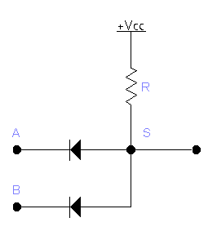
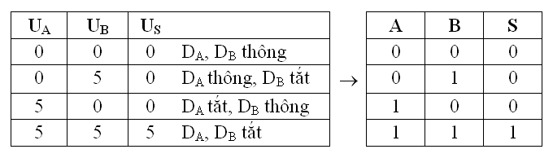
Phần tử AND 2 đầu vào dùng Diode
Xét mạch ở hình bên.
Giả sử lấy TTL làm chuẩn cho hoạt động của mạch.
Lần lượt đặt điện áp 0V và 5V vào 2 đầu vào A và B, sau đó đo điện áp tại đầu ra S, ta có:
S = A.B

Slide 68
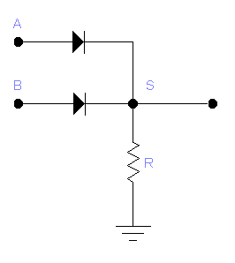
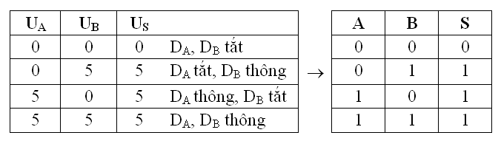
Phần tử OR 2 đầu vào dùng Diode
Xét mạch ở hình bên.
Giả sử lấy TTL làm chuẩn cho hoạt động của mạch.
Lần lượt đặt điện áp 0V và 5V vào 2 đầu vào A và B, sau đó đo điện áp tại đầu ra S, ta có:
S = A+B

Slide 69


3.3. Thực hiện phần tử NOT
Transistor lưỡng cực:
  Có 2 loại: NPN và PNP
  Transistor có 3 cực:
    B: Base – cực gốc
    C: Collector – cực góp
    E: Emitter – cực phát
  Chức năng: Dùng để khuếch đại (thông) dòng I_{C} bằng việc điều khiển dòng I_{B}
  Hoạt động:
    I_{B} = 0, Transistor làm việc ở chế độ không khuếch đại (tắt), I_{C} = 0
    I_{B} > 0, Transistor làm việc ở chế độ khuếch đại (thông), I_{C} = β.I_{B}, trong đó β là hệ số khuếch đại.

Slide 70
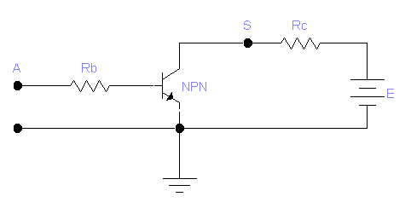
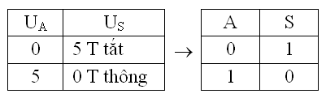

Phần tử NOT dùng Transistor
Xét mạch ở hình sau.
Giả sử lấy TTL làm chuẩn cho hoạt động của mạch.
Lần lượt đặt điện áp 0V và 5V vào đầu vào A và chọn R_{b} đủ nhỏ sao cho Transistor thông bão hòa, sau đó đo điện áp tại đầu ra S, ta có:

Slide 71
3.4. Các mạch tích hợp số
Các phần tử logic được cấu thành từ các linh kiện điện tử
Các linh kiện điện tử này khi kết hợp với nhau thường ở dạng các mạch tích hợp hay còn gọi là IC (Integrated Circuit).
Mạch tích hợp hay còn gọi là IC, chip, vi mạch, bo… có đặc điểm:
  Ưu điểm: mật độ linh kiện, làm giảm thể tích, giảm trọng lượng và kích thước mạch.
  Nhược điểm: hỏng một linh kiện thì hỏng cả mạch.
Có 2 loại mạch tích hơp:
  Mạch tích hợp tương tự: làm việc với các tín hiệu tương tự
  Mạch tích hợp số: làm việc với các tín hiệu số

Slide 72
Phân loại mạch tích hợp số
Theo mật độ linh kiện:
  Tính theo số lượng cổng (gate).
    Một cổng có khoảng 2÷10 transistor
    VD: cổng NAND 2 đầu vào có cấu tạo từ 4 transistor
  Có các loại sau:
    SSI - Small Scale Integration: các vi mạch có mật độ tích hợp cỡ nhỏ: < 10 cổng/chip
    MSI - Medium Scale Integration: các vi mạch có mật độ tích hợp cỡ trung bình: 10 ÷ 100 cổng/chip
    LSI - Large Scale Integration: các vi mạch có mật độ tích hợp cỡ lớn: 100 ÷ 1000 cổng/chip
    VLSI - Very Large Scale Integration: các vi mạch có mật độ tích hợp cỡ rất lớn: 10³÷10⁶ cổng/chip
    ULSI - Ultra Large Scale Integration: các vi mạch có mật độ tích hợp cỡ cực kỳ lớn: > 10⁶ cổng/chip

Slide 73
Phân loại mạch tích hợp số (tiếp)
Theo bản chất linh kiện được sử dụng:
  IC sử dụng Transistor lưỡng cực:
    RTL Resistor Transistor Logic (đầu vào mắc điện trở, đầu ra là Transistor)
    DTL Diode Transistor Logic (đầu vào mắc Diode, đầu ra là Transistor)
    TTL Transistor Transistor Logic (đầu vào mắc Transistor, đầu ra là Transistor)
    ECL Emitter Coupled Logic (Transistor ghép nhiều cực emitter)
  IC sử dụng Transistor trường - FET (Field Effect Transistor)
    MOS Metal Oxide Semiconductor
    CMOS Complementary MOS

Slide 74
Đặc tính điện của IC
Dải điện áp quy định mức logic
VD: với chuẩn TTL ta có:
5^{V}
5^{V}
2^{V}
Dải điện áp không xác định
3,5^{V}
Dải điện áp không xác định
0.8^{V}
0,5^{V}
0^{V}
0^{V}
Vào
Ra

Slide 75
Đặc tính điện của IC (tiếp)
Thời gian truyền: tín hiệu truyền từ đầu vào tới đầu ra của mạch tích hợp phải mất một khoảng thời gian nào đó. Thời gian đó được đánh giá qua 2 thông số:
  Thời gian trễ: là thời gian trễ thông tin của đầu ra so với đầu vào
  Thời gian chuyển biến: là thời gian cần thiết để chuyển biến từ mức 0 lên mức 1 và ngược lại.
      Thời gian chuyển biến từ 0 đến 1 còn gọi là thời gian thiết lập sườn dương
      Thời gian chuyển biến từ 1 đến 0 còn gọi là thời gian thiết lập sườn âm
      Trong lý thuyết: thời gian chuyển biến bằng 0
      Trong thực tế, thời gian chuyển biến được đo bằng thời gian chuyển biến từ 10% đến 90% giá trị biên độ cực đại.

Slide 76
Đặc tính điện của IC (tiếp)
Công suất tiêu thụ ở chế độ động:
  Chế độ động là chế độ làm việc có tín hiệu
  Là công suất tổn hao trên các phần tử trong vi mạch, nên cần càng nhỏ càng tốt.
  Công suất tiêu thụ ở chế độ động phụ thuộc
    Tần số làm việc.
    Công nghệ chế tạo: công nghệ CMOS có công suất tiêu thụ thấp nhất.

Slide 77
Đặc tính cơ của IC
Là đặc tính của kết cấu vỏ bọc bên ngoài.
Có 2 loại thông dụng:
  Vỏ tròn bằng kim loại, số chân < 10
  Vỏ dẹt bằng gốm, chất dẻo, có 3 loại
    IC một hàng chân SIP (Single Inline Package) hay SIPP (Single In-line Pin Package)
    IC có 2 hàng chân DIP (Dual Inline Package)
    IC chân dạng lưới PGA (Pin Grid Array): vỏ vuông, chân xung quanh

Slide 78
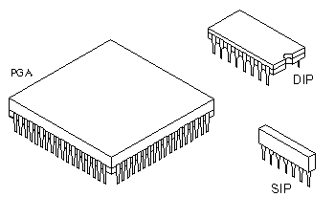
Đặc tính cơ của IC (tiếp)
Một số dạng IC:

Slide 79
Đặc tính nhiệt của IC
Mỗi một loại IC được chế tạo để sử dụng ở một điều kiện môi trường khác nhau tùy theo mục đích sử dụng nó.
  IC dùng trong công nghiệp: 0°C÷70°C
  IC dùng trong quân sự: -55°C ÷125°C

Slide 80
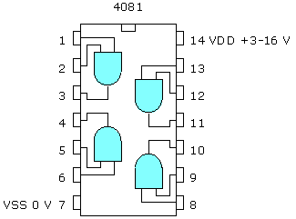

VD: Phần tử AND dùng IC

Slide 81


VD: Phần tử AND dùng IC (tiếp)

Slide 82


VD: Phần tử OR dùng IC

Slide 83


VD: Phần tử NAND dùng IC

Slide 84



VD: Phần tử NOR dùng IC

Slide 85


VD: Phần tử XOR và XNOR dùng IC

Slide 86
Các phần tử logic cơ bản
AND: 74LS08
OR: 74LS32
NOT: 74LS04/05
NAND: 74LS00
NOR: 74LS02
XOR: 74LS136
NXOR: 74LS266

Slide 87
Bài tập áp dụng
Biểu diễn các phần tử logic hai đầu vào AND, OR và phần tử logic một đầu vào NOT chỉ dùng phần tử NAND.

Slide 88
Điện tử số
Chương 4
HỆ TỔ HỢP
Bộ môn Kỹ thuật Máy tính, Khoa Công nghệ Thông tin
Trường Đại học Bách Khoa Hà Nội

Slide 89
Nội dung chương 4
4.1. Khái niệm
4.2. Một số hệ tổ hợp cơ bản

Slide 90
4.1. Khái niệm
Hệ tổ hợp là hệ mà tín hiệu ra chỉ phụ thuộc vào tín hiệu vào tại thời điểm hiện tại
Hệ tổ hợp còn được gọi là hệ không có nhớ
Hệ tổ hợp chỉ cần thực hiện bằng những phần tử logic cơ bản

Slide 91
Nội dung chương 4
4.1. Khái niệm
4.2. Một số hệ tổ hợp cơ bản

Slide 92
4.2. Một số hệ tổ hợp cơ bản
Bộ mã hóa
Bộ giải mã
Bộ chọn kênh
Bộ phân kênh
Các mạch số học

Slide 93

1. Bộ mã hóa
Mã hóa là việc sử dụng ký hiệu để biểu diễn đặc trưng cho một đối tượng nào đó.
Ký hiệu tương ứng với một đối tượng được gọi là từ mã.
Thí dụ:

Slide 94
Bộ mã hóa (tiếp)
Chức năng: thực hiện việc mã hóa các tín hiệu tương ứng với các đối tượng thành các từ mã nhị phân.
Thí dụ:
Bộ mã hóa
Đối tượng
Từ mã
tín hiệu
tín hiệu
A
B
C
D
Bộ mã hóa
S₀
S₁

Slide 95
Ví dụ - Bộ mã hóa bàn phím
Mã hóa bàn phím:
  Mỗi phím được gán một từ mã khác nhau.
  Khi một phím được nhấn, bộ mã hóa sẽ cho ra đầu ra là từ mã tương ứng đã gán cho phím đó.
Hãy thiết kế bộ mã hóa cho một bàn phím gồm có 9 phím với giả thiết trong một thời điểm chỉ có duy nhất 1 phím được nhấn.

Slide 96
Bộ mã hóa bàn phím (tiếp)
Sơ đồ khối:
  Một bộ 9 phím, phải sử dụng 4 bit để mã hóa.
  Vậy có 9 đầu vào, 4 đầu ra.
Mã hóa ưu tiên:
  Nếu 2 hoặc nhiều phím đồng thời được nhấn, thì bộ mã hóa chỉ coi như 1 phím được nhấn, và phím đó có mã cao nhất.
V_{cc}
P₁
P₂
P₉
BMH
bàn
phím
9 phím
A
B
C
D

Slide 97

Bộ mã hóa bàn phím (tiếp)
Bảng mã hóa:

Slide 98
Bộ mã hóa bàn phím (tiếp)
Lập biểu thức đầu ra phụ thuộc đầu vào:
  A = 1 khi P₈ hoặc P₉ được nhấn, tức là khi P₈ = 1 hoặc P₉ = 1
  Vậy A = P₈ + P₉
  B = 1 khi P₄ hoặc P₅ hoặc P₆ hoặc P₇ được nhấn, tức là khi P₄ = 1 hoặc P₅ = 1 hoặc P₆ = 1 hoặc P₇ = 1
  Vậy B = P₄ + P₅ + P₆ + P₇
  C = 1 khi P₂ hoặc P₃ hoặc P₆ hoặc P₇ được nhấn, tức là khi P₂ = 1 hoặc P₃ = 1 hoặc P₆ = 1 hoặc P₇ = 1
  Vậy C = P₂ + P₃ + P₆ + P₇
  D = 1 khi P₁ hoặc P₃ hoặc P₅ hoặc P₇ hoặc P₉ được nhấn, tức là khi P₁ = 1 hoặc P₃ = 1 hoặc P₅ = 1 hoặc P₇ = 1 hoặc P₉ = 1
  Vậy D = P₁ + P₃ + P₅ + P₇ + P₉
Vẽ mạch: …

Slide 99
Bài tập về nhà
Tìm hiểu hoạt động của bàn phím máy tính đơn giản
  TLTK: www.wikipedia.org

Slide 100

2. Bộ giải mã
Chức năng:
  Bộ giải mã thực hiện chức năng ngược với bộ mã hóa.
  Cung cấp thông tin ở đầu ra khi đầu vào xuất hiện tổ hợp các biến nhị phân ứng với 1 hay nhiều từ mã đã được chọn.
  Từ từ mã xác định được tín hiệu tương ứng với đối tượng đã mã hóa.

Slide 101
Hai trường hợp giải mã
Giải mã cho 1 từ mã:
  Nguyên lý: ứng với một tổ hợp cần giải mã ở đầu vào thì đầu ra bằng 1, các tổ hợp đầu vào còn lại, đầu ra bằng 0.
  VD: S = 1 nếu (AB) = (10), S = 0 nếu (AB) ≠ (10)
Giải mã cho toàn bộ mã:
  Nguyên lý: ứng với một tổ hợp nào đó ở đầu vào thì 1 trong các đầu ra bằng 1, các đầu ra còn lại bằng 0.
A
B
BGM
S
S₀
S₁
S₂
S₃
A
B
BGM

Slide 102

Ví dụ - Bộ giải mã BCD
BCD: mã hóa số nguyên thập phân bằng nhị phân

Slide 103

Bộ giải mã BCD (tiếp)
Xác định đầu vào và đầu ra:
  Vào: từ mã nhị phân 4 bit (⇒ có 16 tổ hợp)
  Ra: các tín hiệu tương ứng với các số nhị phân mà từ mã mã hóa
Ta chỉ sử dụng 10 tổ hợp, còn 6 tổ hợp không sử dụng đến được coi là không xác định.
BCD – Binary Coding Decimal

Slide 104

Bộ giải mã BCD – Bảng thật

Slide 105


Tìm biểu thức của từng đầu ra

Slide 106


Tìm biểu thức của từng đầu ra (tiếp)

Slide 107


Tìm biểu thức của từng đầu ra (tiếp)

Slide 108


Tìm biểu thức của từng đầu ra (tiếp)

Slide 109


Tìm biểu thức của từng đầu ra (tiếp)

Slide 110

Vẽ mạch

Slide 111
3. Bộ chọn kênh
MultiPlexor – MUX
Có nhiều đầu vào tín hiệu và 1 đầu ra
Chức năng: chọn 1 tín hiệu trong nhiều tín hiệu đầu vào để đưa ra đầu ra

Slide 112


MUX 2-1
Sơ đồ khối:
Tín hiệu chọn:
Tín hiệu ra:
E₁
E₀
C₀
S

Slide 113


MUX 4-1
Sơ đồ khối:
Tín hiệu chọn:
Tín hiệu ra:
E₃
E₂
E₁
E₀
C₁
C₀
S

Slide 114

Ví dụ - Thiết kế MUX 2-1
Bảng thật:

Slide 115

Ví dụ - Thiết kế MUX 2-1 (tiếp)
Biểu thức đầu ra S:

Slide 116

Ví dụ - Thiết kế MUX 2-1 (tiếp)
Sơ đồ mạch:
Minh họa

Slide 117
4. Bộ phân kênh
DeMultiPlexor – DeMUX
Có 1 đầu vào tín hiệu và nhiều đầu ra
Chức năng: đưa tín hiệu từ đầu vào tới 1 trong những đầu ra

Slide 118

DeMUX 1-2
Sơ đồ khối:
Tín hiệu chọn:
E
C₀
S₀
S₁

Slide 119

DeMUX 1-4
Sơ đồ khối:
Tín hiệu chọn:
E
C₁
C₀
S₀
S₁
S₂
S₃

Slide 120


Ví dụ - Thiết kế DeMUX 1-2
Bảng thật:
Biểu thức đầu ra:

Slide 121
5. Các mạch số học
Bộ cộng
Bộ trừ
Bộ so sánh

Slide 122

a. Bộ cộng
Chức năng: thực hiện phép cộng giữa 2 số nhị phân.
Bán tổng (Half-Adder):
  Thực hiện phép cộng giữa 2 bit thấp nhất của phép cộng 2 số nhị phân.
  Sơ đồ khối:

Slide 123


Bán tổng (tiếp)
Bảng thật:
Biểu thức đầu ra phụ thuộc đầu vào:
Sơ đồ mạch: …
Minh họa
Mạch test

Slide 124

Bộ cộng đầy đủ (Full-Adder)
Chức năng: thực hiện phép cộng giữa 2 bit bất kỳ của phép cộng 2 số nhị phân.
Sơ đồ khối:
  r_{i}: bit nhớ đầu vào
  r_{i+1}: bit nhớ đầu ra

Slide 125


Bộ cộng đầy đủ (tiếp)
Bảng thật:
Biểu thức đầu ra phụ thuộc đầu vào:

Slide 126

Bộ cộng đầy đủ (tiếp)
Sơ đồ mạch:
Minh họa
Mạch test

Slide 127

Bộ cộng nhiều bit
Đây là bộ cộng 2 số nhị phân n bit, kết quả nhận được là 1 số nguyên n+1 bit.
Sơ đồ:
Minh họa
Mạch test

Slide 128

b. Bộ trừ
Chức năng: thực hiện phép trừ giữa 2 số nhị phân.
Bán hiệu (Half-Subtractor):
  Dùng để thực hiện phép trừ giữa 2 bit thấp nhất trong phép trừ giữa 2 số nhị phân
  Sơ đồ khối:
    D_{i}: hiệu
    B_{i+1}: bit mượn

Slide 129


Bán hiệu (tiếp)
Bảng thật:
Biểu thức đầu ra phụ thuộc đầu vào:
Sơ đồ mạch: …
Minh họa
Mạch test

Slide 130

Bộ trừ đầy đủ (Full-Subtractor)
Chức năng: dùng để thực hiện phép trừ giữa 2 bit bất kỳ trong phép trừ 2 số nhị phân.
Sơ đồ khối:

Slide 131


Bộ trừ đầy đủ (tiếp)
Bảng thật:
Biểu thức đầu ra phụ thuộc đầu vào:

Slide 132

Bộ trừ đầy đủ (tiếp)
Sơ đồ mạch:
Minh họa
Mạch test

Slide 133
c. Bộ so sánh
Dùng để so sánh 2 số nhị phân
Có 2 kiểu so sánh:
  So sánh đơn giản:
    Kết quả so sánh: bằng nhau, khác nhau
  So sánh đầy đủ:
    Kết quả so sánh: lớn hơn, nhỏ hơn, bằng nhau
Có 2 loại bộ so sánh:
  Bộ so sánh đơn giản
  Bộ so sánh đầy đủ

Slide 134

Bộ so sánh đơn giản
Giả sử cần xây dựng bộ so sánh đơn giản 2 số A và B:
  A a₃ a₂ a₁ a₀
  B b₃ b₂ b₁ b₀
  Đầu ra S
    S = 1 <=> A = B
    S = 0 <=> A ≠ B

Slide 135


Bộ so sánh đơn giản (tiếp)
Ta có:
Suy ra:

Slide 136

Bộ so sánh đơn giản (tiếp)
Sơ đồ mạch:

Slide 137

Bộ so sánh đầy đủ
Bộ so sánh 2 bit đầy đủ:
  Đầu vào: 2 bit cần so sánh a_{i} và b_{i}
  Đầu ra: 3 tín hiệu để báo kết quả lớn hơn, nhỏ hơn, bằng nhau của 2 bit
    a_{i} > b_{i} <=> G_{i} = 1 còn E_{i}, L_{i} = 0
    a_{i} < b_{i} <=> L_{i} = 1 còn E_{i}, G_{i} = 0
    a_{i} = b_{i} <=> E_{i} = 1 còn G_{i}, L_{i} = 0
  Sơ đồ khối:

Slide 138


Bộ so sánh 2 bit đầy đủ (tiếp)
  Bảng thật:
  Biểu diễn đầu ra theo đầu vào:
  Sơ đồ mạch: …
Minh họa

Slide 139

Bộ so sánh đầy đủ 2 số nhị phân
Cấu tạo: gồm các bộ so sánh 2 bit
Có tín hiệu CS (Chip Select)
  CS = 0, tất cả các đầu ra = 0 (không so sánh)
  CS = 1, hoạt động bình thường
Biểu diễn các đầu ra của bộ so sánh 2 bit theo đầu vào:
Minh họa
Mạch test

Slide 140

VD: Bộ so sánh 2 số nhị phân 3 bit
Sơ đồ mạch bộ so sánh 2 số nhị phân 3 bit:
  A = a₂a₁a₀
  B = b₂b₁b₀
Minh họa
Mạch test

Slide 141
Bài tập chương 4
Bài 1: Tổng hợp bộ chọn kênh 4-1.
Bài 2: Thiết kế bộ trừ/nhân 2 số 2 bit.
Bài 3: Tổng hợp bộ chọn kênh 2-1 chỉ dùng NAND.
Bài 4: Tổng hợp mạch tổ hợp thực hiện phép toán sau : M = N + 3, biết rằng N là số 4 bit mã BCD còn M là số 4 bit.

Slide 142
Điện tử số
Chương 5
HỆ DÃY
Bộ môn Kỹ thuật Máy tính, Khoa Công nghệ Thông tin
Trường Đại học Bách Khoa Hà Nội

Slide 143
Nội dung chương 5
5.1. Khái niệm
5.2. Mô hình của hệ dãy
5.3. Các Trigger
5.4. Một số ứng dụng của hệ dãy

Slide 144
5.1. Khái niệm
Hệ dãy là hệ mà tín hiệu ra không chỉ phụ thuộc vào tín hiệu vào tại thời điểm hiện tại mà còn phụ thuộc vào quá khứ của tín hiệu vào.
Hệ dãy còn được gọi là hệ có nhớ.
Để thực hiện được hệ dãy, nhất thiết phải có phần tử nhớ. Ngoài ra còn có thể có các phần tử logic cơ bản.

Slide 145
Phân loại hệ dãy
Hệ dãy đồng bộ: khi làm việc cần có 1 tín hiệu đồng bộ để giữ nhịp cho toàn bộ hệ hoạt động.
Hệ dãy không đồng bộ: không cần tín hiệu này để giữ nhịp chung cho toàn bộ hệ hoạt động.
Hệ dãy đồng bộ nhanh hơn hệ dãy không đồng bộ tuy nhiên lại có thiết kế phức tạp hơn.

Slide 146
Nội dung chương 5
5.1. Khái niệm
5.2. Mô hình của hệ dãy
5.3. Các Trigger
5.4. Một số ứng dụng của hệ dãy

Slide 147

Mô hình của hệ dãy
Mô hình của hệ dãy được dùng để mô tả hệ dãy thông qua tín hiệu vào, tín hiệu ra và trạng thái của hệ mà không quan tâm đến cấu trúc bên trong của hệ.

Slide 148
Mô hình của hệ dãy (tiếp)
Có 2 loại mô hình:
  Mealy
  Moore
Hai loại mô hình trên có thể chuyển đổi qua lại cho nhau.

Slide 149
a. Mô hình Mealy
Mô hình Mealy mô tả hệ dãy thông qua 5 tham số:
  X = {x₁, x₂, ..., x_{n}}
  Y = {y₁, y₂, ..., y_{l}}
  S = {s₁, s₂, ..., s_{m}}
  F_{S}(S, X)
  F_{Y}(S, X)

Slide 150
Mô hình Mealy (tiếp)
Giải thích các kí hiệu:
  X là tập hợp hữu hạn n tín hiệu đầu vào
  Y là tập hợp hữu hạn l tín hiệu đầu ra
  S tập hợp hữu hạn m trạng thái trong của hệ
  F_{S} là hàm biến đổi trạng thái. Đối với mô hình kiểu Mealy thì F_{S} phụ thuộc vào S và X → F_{S} = F_{S}(S, X)
  F_{Y} là hàm tính trạng thái đầu ra: F_{Y} = F_{Y}(S, X)

Slide 151
b. Mô hình Moore
Mô hình Moore giống như mô hình Mealy, nhưng khác ở chỗ là F_{Y} chỉ phụ thuộc vào S:
F_{Y} = F_{Y}(S)

Slide 152

Bảng chuyển trạng thái
Mô hình Mealy:

Slide 153

Bảng chuyển trạng thái (tiếp)
Mô hình Moore:

Slide 154

Ví dụ về mô hình hệ dãy
Sử dụng mô hình Mealy và Moore để mô tả hệ dãy thực hiện phép cộng.
Ví dụ:

Slide 155
Ví dụ: Mô hình Mealy
X = {00, 01, 10, 11} - do có 2 đầu vào
Y = {0, 1} - do có 1 đầu ra
S = {s₀, s₁} - s₀: trạng thái không nhớ
- s₁: trạng thái có nhớ
Hàm trạng thái F_{S}(S, X):
F_{S}(s₀, 00) = s₀ F_{S}(s₀, 01) = s₀
F_{S}(s₀, 11) = s₁ F_{S}(s₀, 10) = s₀
F_{S}(s₁, 00) = s₀ F_{S}(s₁, 10) = s₁
F_{S}(s₁, 01) = s₁ F_{S}(s₁, 11) = s₁

Slide 156
Ví dụ: Mô hình Mealy (tiếp)
Hàm ra F_{Y}(S, X):
F_{Y}(s₀, 00) = 0 F_{Y}(s₀, 11) = 0
F_{Y}(s₀, 01) = 1 F_{Y}(s₀, 10) = 1
F_{Y}(s₁, 00) = 1 F_{Y}(s₁, 10) = 0
F_{Y}(s₁, 11) = 1 F_{Y}(s₁, 01) = 0

Slide 157

Bảng chuyển trạng thái

Slide 158

Đồ hình chuyển trạng thái

Slide 159
Ví dụ: Mô hình Moore
X = {00, 01, 10, 11} - do có 2 đầu vào
Y = {0, 1} - do có 1 đầu ra
S = {s₀₀, s₀₁, s₁₀, s₁₁} - s_{ij}: i = 0 là không nhớ
i = 1 là có nhớ
j = tín hiệu ra

Slide 160
Ví dụ: Mô hình Moore (tiếp)
Hàm trạng thái F_{S}(S, X):
F_{S}(s₀₀, 00) = s₀₀ F_{S}(s₀₀, 10) = s₀₁
F_{S}(s₀₀, 01) = s₀₁ F_{S}(s₀₀, 11) = s₁₀
F_{S}(s₀₁, 00) = s₀₀ F_{S}(s₀₁, 10) = s₀₁
F_{S}(s₀₁, 01) = s₀₁ F_{S}(s₀₁, 11) = s₁₀
F_{S}(s₁₀, 00) = s₀₁ F_{S}(s₁₀, 10) = s₁₀
F_{S}(s₁₀, 01) = s₁₀ F_{S}(s₁₀, 11) = s₁₁
F_{S}(s₁₁, 00) = s₀₁ F_{S}(s₁₁, 01) = s₁₀
F_{S}(s₁₁, 11) = s₁₁ F_{S}(s₁₁, 10) = s₁₀
Hàm ra F_{Y}(S):
F_{Y}(s₀₀) = 0 F_{Y}(s₀₁) = 1
F_{Y}(s₁₀) = 0 F_{Y}(s₁₁) = 1

Slide 161

Bảng chuyển trạng thái

Slide 162

Đồ hình chuyển trạng thái

Slide 163
Nội dung chương 5
5.1. Khái niệm
5.2. Mô hình của hệ dãy
5.3. Các Trigger
5.4. Một số ứng dụng của hệ dãy

Slide 164
Trigger
Phần tử cơ bản của hệ dãy chính là các phần tử nhớ hay còn gọi là các trigger
Đầu ra của trigger chính là trạng thái của nó
Một trigger có thể làm việc theo 2 kiểu:
  Trigger không đồng bộ: đầu ra của trigger thay đổi chỉ phụ thuộc vào tín hiệu đầu vào
  Trigger đồng bộ: đầu ra của trigger thay đổi phụ thuộc vào tín hiệu vào và tín hiệu đồng bộ

Slide 165

Các kiểu đồng bộ
Đồng bộ theo mức:
  Mức cao:
    Khi tín hiệu đồng bộ có giá trị logic bằng 0 thì hệ nghỉ (giữ nguyên trạng thái)
    Khi tín hiệu đồng bộ có giá trị logic bằng 1 thì hệ làm việc bình thường.
  Mức thấp:
    Khi tín hiệu đồng bộ có giá trị logic bằng 1 thì hệ nghỉ (giữ nguyên trạng thái)
    Khi tín hiệu đồng bộ có giá trị logic bằng 0 thì hệ làm việc bình thường.

Slide 166

Các kiểu đồng bộ (tiếp)
Đồng bộ theo sườn:
  Sườn dương:
    Khi tín hiệu đồng bộ xuất hiện sườn dương (sườn đi lên, từ 0 → 1) thì hệ làm việc bình thường
    Trong các trường hợp còn lại, hệ nghỉ (giữ nguyên trạng thái).
  Sườn âm:
    Khi tín hiệu đồng bộ xuất hiện sườn âm (sườn đi xuống, từ 1 → 0), hệ làm việc bình thường
    Trong các trường hợp còn lại, hệ nghỉ (giữ nguyên trạng thái).

Slide 167

Các kiểu đồng bộ (tiếp)
Đồng bộ kiểu xung:
  Khi có xung thì hệ làm việc bình thường
  Khi không có xung thì hệ nghỉ (giữ nguyên trạng thái).

Slide 168
Các loại Trigger
Có 4 loại Trigger:
  RS Reset - Set Xóa - Thiết lập
  D Delay Trễ
  JK Jordan và Kelly Tên 2 nhà phát minh
  T Toggle Bập bênh, bật tắt

Slide 169






a. Trigger RS
Sơ đồ khối:
Trigger RS hoạt động được ở cả 2 chế độ đồng bộ và không đồng bộ

Slide 170

Bảng chuyển trạng thái của RS

Slide 171

Ví dụ
Cho Trigger RS đồng bộ mức cao và đồ thị các tín hiệu R, S như hình vẽ. Hãy vẽ đồ thị tín hiệu ra Q.

Slide 172

Ví dụ (tiếp)

Slide 173

b. Trigger D
Trigger D có 1 đầu vào là D và hoạt động ở 2 chế độ đồng bộ và không đồng bộ.
Ta chỉ xét trigger D hoạt động ở chế độ đồng bộ.

Slide 174


Trigger D đồng bộ
Trigger D đồng bộ theo mức gọi là chốt D (Latch)
Trigger D đồng bộ theo sườn được gọi là xúc phát sườn (Edge trigged)

Slide 175

Bảng chuyển trạng thái của D

Slide 176

Ví dụ 1
Cho chốt D kích hoạt mức cao. Hãy vẽ tín hiệu ra Q dóng trên cùng trục thời gian với tín hiệu vào D.

Slide 177

Ví dụ 1 (tiếp)

Slide 178

Ví dụ 2
Cho trigger D xúc phát sườn dương. Hãy vẽ tín hiệu ra Q dóng trên cùng trục thời gian với tín hiệu vào D.

Slide 179

Ví dụ 2 (tiếp)

Slide 180

c. Trigger JK
Trigger JK chỉ hoạt động ở chế độ đồng bộ
Sơ đồ khối:

Slide 181

Bảng chuyển trạng thái của JK
J ~ S
K ~ R

Slide 182

d. Trigger T
Trigger T chỉ hoạt động ở chế độ đồng bộ
Sơ đồ khối:

Slide 183

Bảng chuyển trạng thái của T

Slide 184
Nội dung chương 5
5.1. Khái niệm
5.2. Mô hình của hệ dãy
5.3. Các Trigger
5.4. Một số ứng dụng của hệ dãy

Slide 185
1. Bộ đếm và chia tần số
Bộ đếm được dùng để đếm xung
Bộ đếm được gọi là module n nếu nó có thể đếm được n xung: từ 0 đến n-1
Có 2 loại bộ đếm:
  Bộ đếm không đồng bộ: không đồng thời đưa tín hiệu đếm vào các đầu vào của các trigger
  Bộ đếm đồng bộ: có xung đếm đồng thời là xung đồng hồ clock đưa vào tất cả các trigger của bộ đếm

Slide 186

Bộ đếm không đồng bộ module 16
Đếm từ 0 đến 15 và có 16 trạng thái
Mã hóa thành 4 bit A,B,C,D tương ứng với q₄,q₃,q₂,q₁
Cần dùng 4 trigger (giả sử dùng trigger JK)

Slide 187

Bộ đếm không đồng bộ module 16
Bảng đếm xung:

Slide 188


Bộ đếm không đồng bộ module 16
Biểu đồ thời gian:
NX: Bộ đếm này đồng thời cũng là bộ chia tần số

Slide 189

Bộ đếm không đồng bộ module 10
Có 10 trạng thái ⇒ cần dùng 4 Trigger
Giả sử dùng Trigger JK có đầu vào CLR (CLEAR: xóa) tích cực ở mức thấp
  Nếu CLR = 0 thì q = 0
Cứ mỗi khi đếm đến xung thứ 10 thì tất cả các q bị xóa về 0
Sơ đồ: (các J=K=1)

Slide 190

Bộ đếm đồng bộ module 8
Có 8 trạng thái ⇒ cần dùng 3 Trigger
Giả sử dùng các Trigger JK
Bảng đếm xung:

Slide 191

Bộ đếm đồng bộ module 8 (tiếp)

Slide 192
Bộ đếm lùi không đồng bộ module 8
Giả sử dùng Trigger JK có đầu vào PR (PRESET: thiết lập trước) tích cực ở mức thấp
  Nếu PR = 0 thì q = 1
Đầu tiên cho PR = 0 thì q₁q₂q₃ = 111
Sau đó cho PR = 1, hệ hoạt động bình thường
xung
q₃ q₂ q₁
Số đếm
0
1
2
3
4
5
6
7
8
11
1
1
0
0
0
0
1
1
1
0
0
1
1
0
01
1
0
1
0
1
0
1
0
1
7
6
54
3
2
1
0
7

Slide 193

Bộ đếm lùi không đồng bộ module 8

Slide 194
2. Thanh ghi
Thanh ghi có cấu tạo gồm các trigger nối với nhau
Chức năng:
  Để lưu trữ tạm thời thông tin
  Dịch chuyển thông tin
Lưu ý: cả thanh ghi và bộ nhớ đều dùng để lưu trữ thông tin, nhưng thanh ghi có chức năng dịch chuyển thông tin. Do đó, thanh ghi có thể sử dụng làm bộ nhớ, nhưng bộ nhớ không thể làm được thanh ghi.

Slide 195
Phân loại
Vào nối tiếp ra nối tiếp
Vào nối tiếp ra song song
Vào song song ra nối tiếp
Vào song song ra song song
1
0
1
0
1
0
0
1
1
0
1
0
1
0
0
1
1
0
1
0
1
0
0
1
1
0
1
0
1
0
0
1

Slide 196

Ví dụ
Thanh ghi 4 bit vào nối tiếp ra song song dùng Trigger D

Slide 197

Ví dụ (tiếp)
Bảng số liệu khảo sát:

Slide 198
KS28: http://k28cntt.wordpress.com
  User: k28cntt
  Pass: “tap the”
SPKT Tin K50
  Lớp phó: Trần Thị Dung 0976324219.

